Slide 1



Slide 2



Dueto de Amigos
Ser Poeta
Amilton Maciel Monteiro
&
Ser Poeta
Eugénio de Sá

Slide 3

Ser Poeta
Fazer Poesia
é fácil,
meu amigo.
Basta um por cento
só de inspiração,
e a conclusão do poema
está contigo,
é só tirá-la na
transpiração.
Amilton
Maciel
Monteiro

Slide 4

Fazer poesia é fácil, meu amigo.
Basta um por cento só de inspiração,
E a conclusão do poema está contigo,
É só tirá-la na transpiração.

Slide 5

Isto é assim já desde o tempo antigo,
Na liberdade e até na escravidão,
Colocada a semente num abrigo,
O restante é cuidar da plantação...

Slide 6


Slide 7

Vale a pena o suor que tu verteres,
Por tudo o que requerem os afazeres,
Seja no campo, ou com papel e pena.

Slide 8

Seja a poesia, ou mesmo outra arte,
e quem com enxada faz a sua parte,
perante a Pátria jamais se apequena!
SJC-Brasil 14/09/18

Slide 9


Slide 10

Ser Poeta
Exorta o criador
Perante o poema,
Que vai nascendo
Da exaltação
Que ele lapida
Qual fora uma
Gema.
Eugénio
de Sá

Slide 11

O apelo de um mote, meu amigo.
Não é cousa que me faça suar
É um prazer maior, que eu bendigo,
Que flui da alma c’o sentir d’amar.

Slide 12

É poesia que a mão pronta a criar
lesta projecta, verso sobre verso.
e a vontade começa a conjugar,
tornando uno o que era disperso.

Slide 13


Slide 14

Exorta o criador perante o poema
Que vai nascendo da exaltação
Que ele lapida qual fora uma gema.

Slide 15

E é dessa osmose: mente/coração
Que se vai revelando o teorema
Enquanto lhe lateja a empolgação.
Sintra, Portugal/ 14.09.18

Slide 16


Slide 17

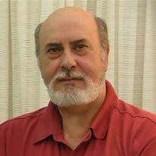

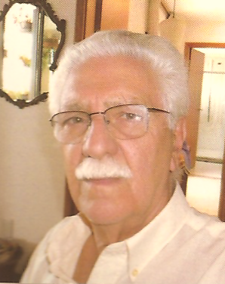
Cléo Menegatt
Eugénio de Sá
Amilton M. Monteiro

Slide 18
Imagens: Internet e Acervo Pessoal
Textos: Duetos de Amigos (Amilton Maciel Monteiro & Eugénio de Sá)
Música: Ray Conniff-An Improvisation On Chopin’s Noturne in e Flat
www.pinterest.com/cleonicemenegat/vídeos
www.sergrasan.com/cleoslides
Canal no Youtube:
https://www.youtube.com/channel/UCOqGbdkljrk4Oo-W1JKI0MA/videos?view_as=subscriber
Criação, Formatação e Edição:
Cléo Menegatt
cmenegatt2016@gmail.com

